Slide 1
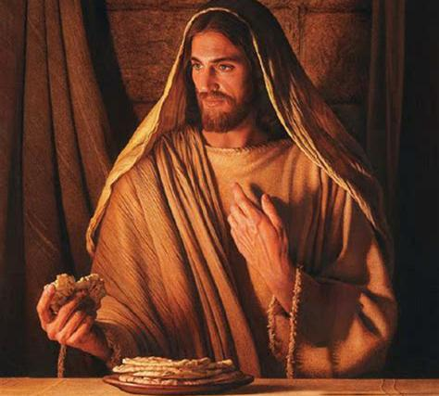
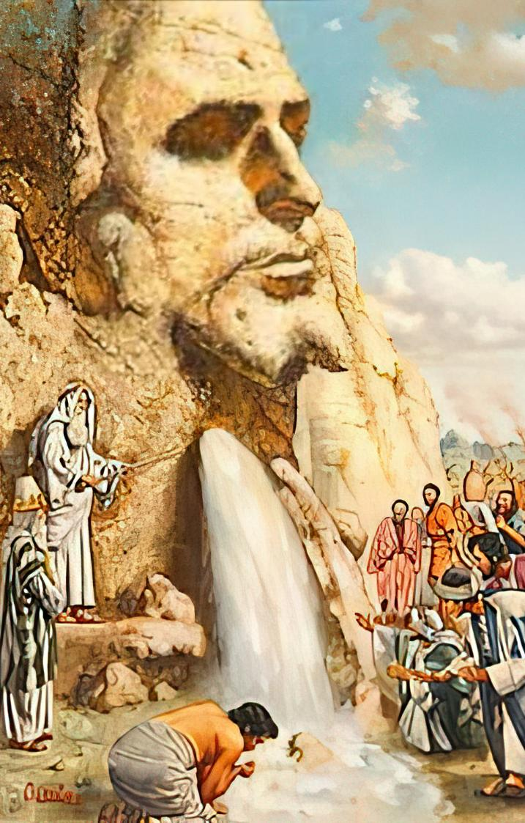
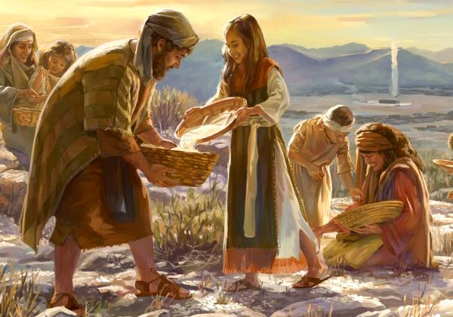
UMUTSIMA W’UBUGINGO N’AMAZI Y’UBUGINGO
Icyigisho cya 7 cyo ku wa 16 Kanama 2025

Slide 2
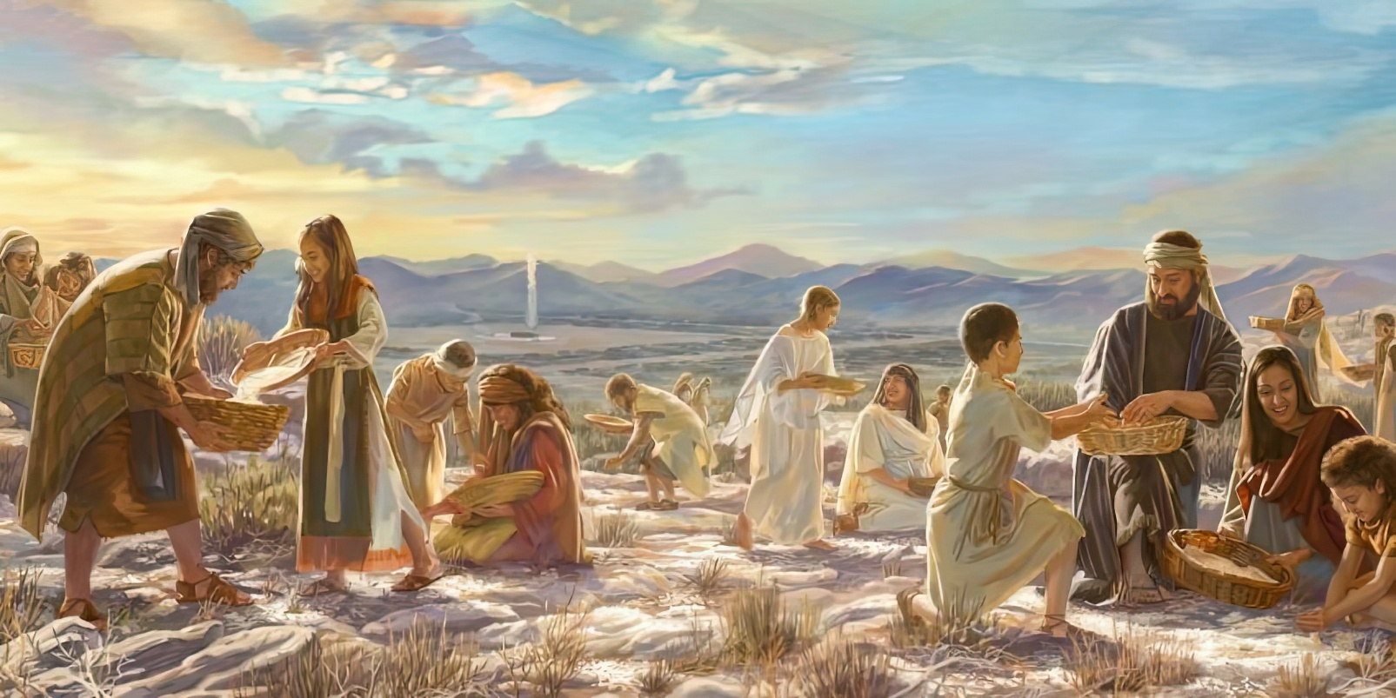

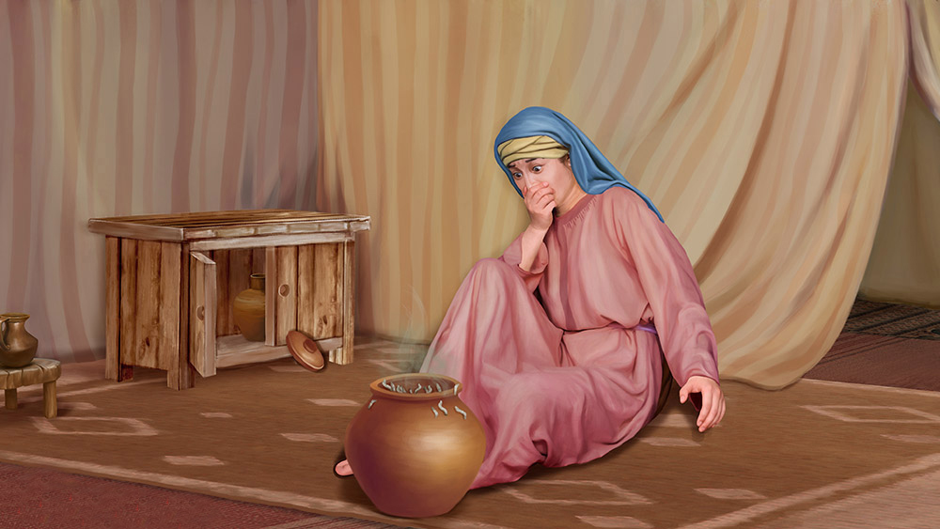
“Uwiteka abwira Mose ati ’Muzageza he kwanga kwitondera amategeko yanjye n’ibyo nategetse? Dore ubwo Uwiteka abahaye isabato, ni cyo gituma ajya abaha ku wa gatandatu imitsima y’iminsi ibiri. Umuntu wese agume aho ari, ntihakagire umuntu uva aho ari ku wa karindwi.’ Nuko ku wa karindwi abantu bararuhuka”
Kuva 16:28–30

Slide 3

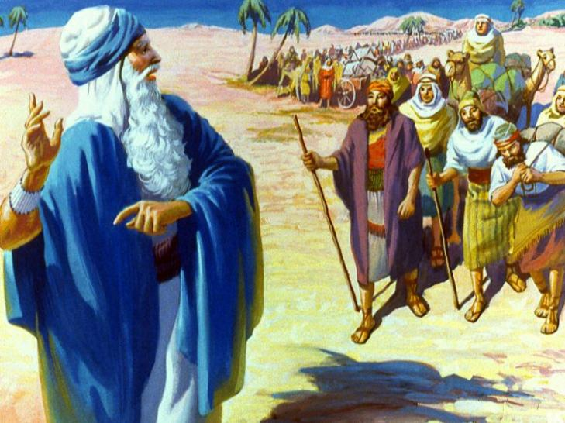
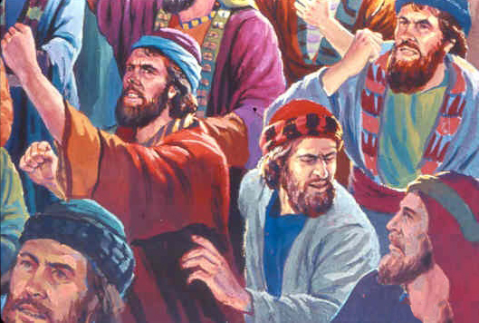
Amaherezo bari bamaze kwambuka inkiko za Egiputa. Amaherezo bashyize nzira berekeza i Kanani, igihugu gitemba amata n’ubuki.
Mu minsi itatu, ibintu byose byasaga nk’ibiri mu buryo. Ariko ibyo bari bitwaje byarabashiranye. Ni gute bajyaga gushobora kugaburira abantu miliyoni ebyiri mu butayu?
Ibimenyetso bya mbere by’ingorane bikigaragara, abantu batangiye kwivovota. Bajyaga guhitamo gupfira muri Egiputa! Biragaragara ko kwizera kwabo kwari gukeneye gukura no gushikama. Imana rero yabahaye amazi n’umutsima, yabarinze abanzi babo, inabafasha kujya kuri gahunda.
Amazi meza (Kuva 15:22–27)
Umutsima uturutse mu ijuru (Kuva 16:1–36)
Igitare cy’i Horebu (Kuva 17:1–7)
Amaboko azamuwe (Kuva 17:8–16)
Inama y’Imana (Kuva 18:1–27)
Umutsima w’ubugingo n’amazi y’ubugingo: Yesu

Slide 4

“Ibyabaye ku Baheburayo bitari bimwe byari ishuri bategurirwagamo kuzaba aho basezeraniwe muri Kanani. Imana yifuza ko muri iki gihe ubwoko bwayo bwongera kwigana umutima woroheje n’umwuka wemera kwigishwa, bukareba ibigeragezo Isirayeli ya kera yanyuzemo, kugira ngo bubashe guhwiturwa mu mwiteguro wabwo wo kujya muri Kanani yo mu ijuru.”
E.G. White, Abakurambere n’Abahanuzi, igice cya 26, p. 293

Slide 5


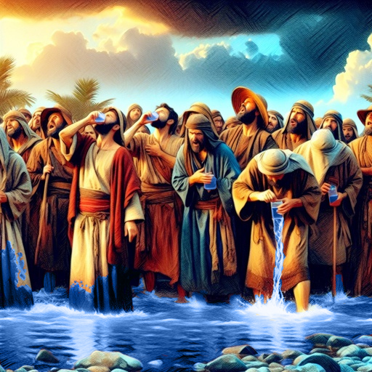
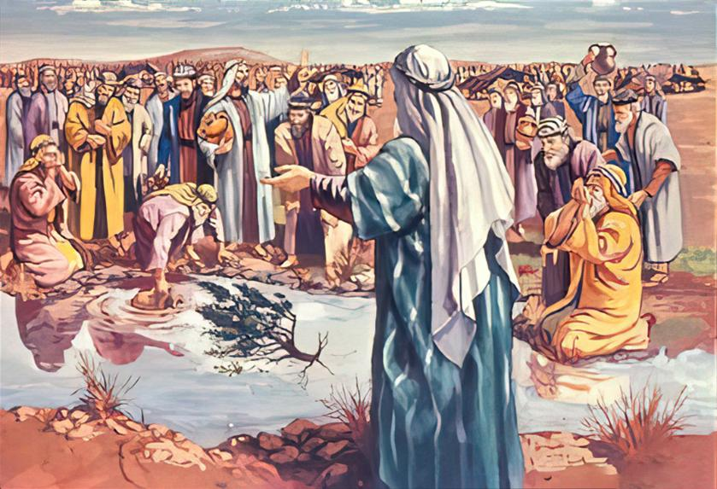
AMAZI MEZA
“Bageze i Mara ntibabasha kunywa amazi y’i Mara, kuko yaruraga. Ni cyo cyatumye hitwa Mara” (Kuva 15:23)
Niba Imana iri kumwe natwe, ni gute ikintu kibi cyatubaho? Ibi ni byo byari imyumvire y’ubwoko bw’Abisirayeli bamaze kwambuka Inyanja Itukura.
Basanze amazi atari ayo kunyobwa, barinubye bati: “Turanywa iki?” (Kuva 15:24). Imana yashoboraga gutunganya aya mazi mbere y’uko bahagera, ariko yategereje umwanya ukwiriye.
Yasabye kandi Mose gufasha mu gukora iki gitangaza, imusaba kujugunyamo igiti cyo guhindura ayo mazi kuba meza (Kuva 15:25).
Imana ishaka ko tumenya ko ihari, tugategereza amabwiriza yayo, kandi tugafatanya nayo.
Iyo Abisirayeli baba barakurikije ibyo Imana isaba, bakubaha amategeko Imana yabahaye, bajyaga kwizera ko bazarindwa ikibi (Kuva 15:26).

Slide 6


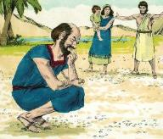
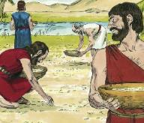
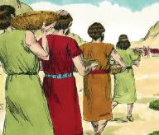
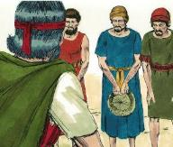
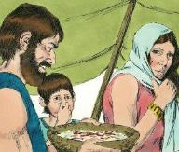
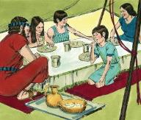
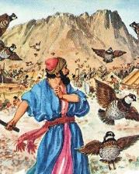
UMUTSIMA UTURUTSE MU IJURU
“Abisirayeli batubonye barabazanya bati ‘Iki ni iki?’ Kuko batamenye icyo ari cyo. Mose arababwira ati ‘Ibyo ni ibyokurya Uwiteka abahaye ngo murye’” (Kuva 16:15)
Kurarikira kurya inyama byatumye Abisirayeli bivovotera Mose na Aroni (Kuva 16:2–3). Ariko mu kuri, Imana ubwayo ni Yo bivovoteye (Kuva 16:8). Ikibazo cyabo cyari ikihe?
Mu kuri, uyu mutsima uturutse mu ijuru wari igitangaza:
Bibagiwe ahashize
Bahanze amaso ingorane z’iki gihe
Bātākobwe ahazaza basezeranijwe
Iyo izuba ryarasaga, warashongaga (Kuva 16:21)
Ingano y’uwagwaga yari imwe mu minsi itanu (Kuva 16:16)
Ku wa gatandatu hagwaga inkubwe ebyiri (Kuva 16:22)
Nyuma yo kubaha inturumbutsi zo kurya, Imana yabahaye imitsima ihagije yo kubatunga buri munsi… mu myaka 40! (Kuva 16:35)
Ku Isabato nta wazaga (Kuva 16:26)
Uwararaga wagwaga inyo (Kuva 16:20)
Uwarazwaga ukageza ku Isabato ntiwagwaga inyo (Kuva 16:23–24)

Slide 7


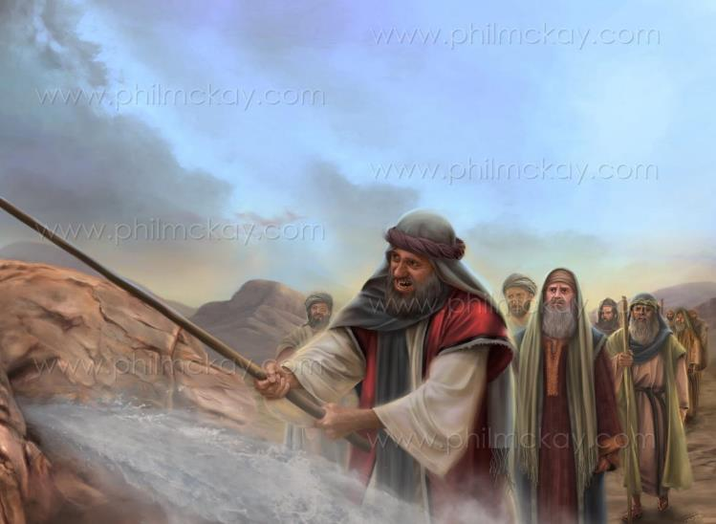
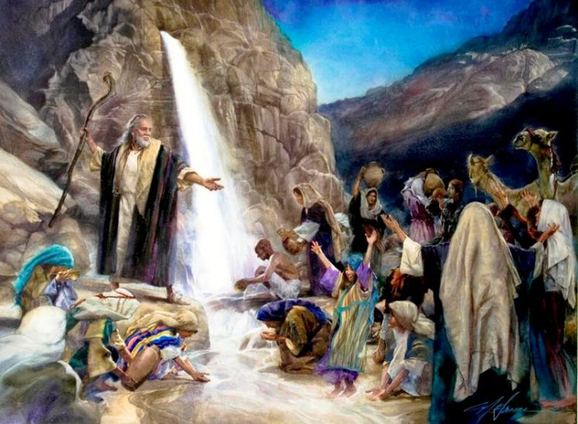
IGITARE CY’I HOREBU
“’Nanjye ndahagarara imbere yawe hariya ku gitare cy’i Horebu, ukubite icyo gitare amazi aravamo abantu bayanywe.’ Mose abigenzereza atyo imbere y’abakuru b’Abisirayeli” (Kuva 17:6)
“Mbese Uwiteka ari hagati muri twe cyangwa ntahari?” (Kuva 17:7). Ese Imana buri munsi ntiyabohererezaga imitsima ivuye mu ijuru? Ese ntibayibonaga mu gicu?
Ukutizera kwerekanywe n’Abisirayeli kuratangaje. Ariko Pawulo aratuburira kutagwa mu rwo baguyemo rwo kutizera (Abaheburayo 3:12).
Nubwo batizeye, Yesu ubwe yasatuye igitare akomeza kubaha amazi mu rugendo rwabo rwose. Ni We “gitare cy’Umwuka cyabakurikiraga” (1Abakorinto 10:4).
Kuri bo, kimwe natwe, Kristo ni Isōko y’ubugingo kandi ni We utanga ubugingo buhoraho.

Slide 8

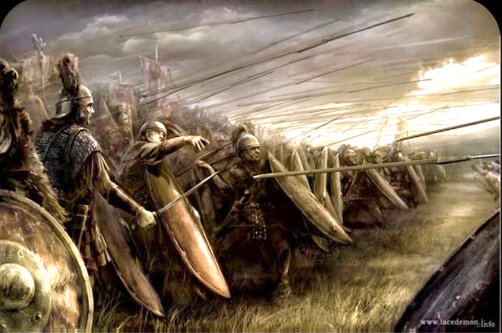
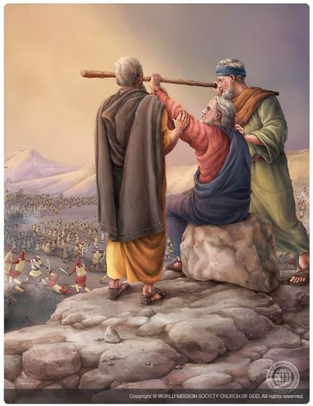
AMABOKO AZAMUWE
“Maze haza Abamaleki barwaniriza Abisirayeli i Refidimu” (Kuva 17:8)
Mu gihe Abisirayeli bari bageze kure mu butayu, Abamaleki barabateye, maze Mose asaba Yosuwa kubarwanirira mu gihe we, Aroni na Huri bagiye mu mpinga y’umusozi bitwaje “inkoni y'Imana” (Kuva 17:8–10).
Kuki Abamaleki bagabye igitero?
Bari barumvise ibyo Imana yakoreye muri Egiputa. Ariko, bitandukanye n’abandi Banyakanani, bo ntibatinye. Basetse Imana barayisuzugura batera ubwoko bwayo, kugira ngo bagaragaze ko bayirusha imbaraga (Kuva 17:16).
Iyo Mose yabaga azamuye inkoni y’Imana, Abisirayeli baraneshaga. Ariko iyo amaboko ye yananirwaga, Abisirayeli baraneshwaga (Kuva 17:11).
Igihe cyari kigeze ngo uwo mutwaro awusangire n’abandi bayobozi. Aroni na Huri bashyigikiye Mose kandi bamufasha gukora umurimo w’Imana neza, bityo banesha umwanzi (Kuva 17:12).

Slide 9


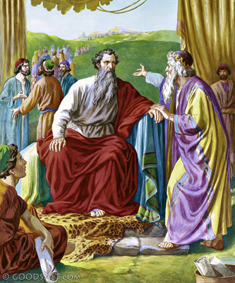
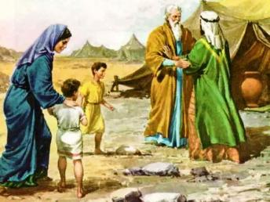
INAMA Y’IMANA
“Kandi utoranye mu bantu bose abashoboye ubucamanza, bubaha Imana n’inyangamugayo, banga impongano. Ubahe ubutware bamwe batware igihumbi igihumbi, abandi ijana ijana, abandi mirongo itanu itanu, abandi icumi icumi.”(Kuva 18:21)
Yetiro abonye ikimenyetso Imana yari yarabwiye Mose, yajyanye na Zipora n’abahungu be, bajya kumureba i Horebu (Kuva 3:12; 18:1–5).
Nubwo Yetiro atari Umwisirayeli, yaramyaga Imana. Nuko amaze kubwirwa na Mose ibyabereye muri Egiputa, ahimbaza Imana kandi ayitambira ibitambo (Kuva 18:8–12).
Bukeye, abonye uburyo Mose acira imanza abantu bose wenyine, yamuhaye inama y’ubwenge: gusangira n’abandi inshingano (Kuva 18:17–23).
Mose yicishije bugufi yabonye muri iyi nama amagambo y’Imana. Nuko yumvira inama ya sebukwe atoranya abantu bashoboye gukora izo nshingano.
Imicombonera y’uhabwa inshingano (Kuva 18:21):
Kubaha Imana
Kuba inyangamugayo
Kwanga impongano

Slide 10


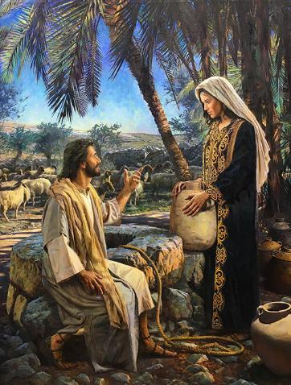
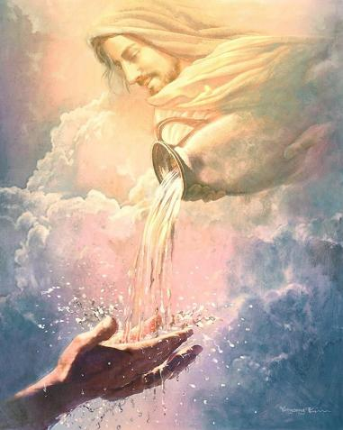
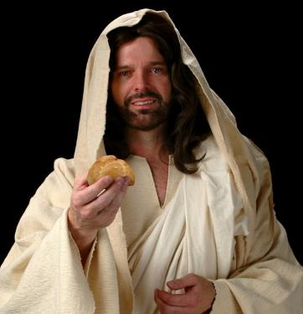
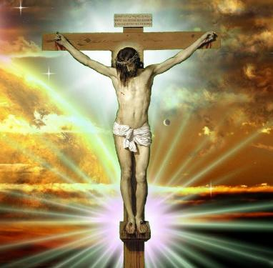
UMUTSIMA W’UBUGINGO N’AMAZI Y’UBUGINGO: YESU
“Ni jye mutsima muzima wavuye mu ijuru. Umuntu narya uwo mutsima azabaho iteka ryose, kandi umutsima nzatanga ku bw’abari mu isi kugira ngo babone ubugingo, ni umubiri wanjye” (Yohana 6:51)
Pawulo atubwira ko inkuru zo Kuva zandikiwe kutwigisha, ni ukuvuga ko zifite inyigisho y’ibya mwuka mu mibereho wacu (1Abakorinto 10:1–11).
Izi nkuru zituburira kwirinda kurarikira, gusenga ibigirwamana, ubusambanyi, kugerageza Imana, no gusebanya.
Byongeye kandi, Yesu yakoresheje cyane kuri We ubwe inkuru z’amazi yo mu gitare ndetse n’iz’umutsima wavuye mu ijuru.
Ni We utanga amazi y’ubugingo, agereranya Umwuka Wera (Yohana 4:14; 7:37–39). Ni We wenyine ushobora kutumara inyota yo mu mutima y’amahoro, umunezero, n’ibyishimo.
Yesu yavuze ko ari We mutsima w’ukuri wamanutse uva mu ijuru. Uwo mutsima ni umubiri We (Yohana 6:51). Ni umubiri We, washenjaguriwe ku musaraba kugira ngo uzanire “abazawurya” bose agakiza—ni ukuvuga, kumwakira nk’Umukiza kandi bakagirana na We umubano buri munsi. Kristo wenyine ni We ushobora kutumara inyota n’inzara byo mu bya mwuka.

Slide 11
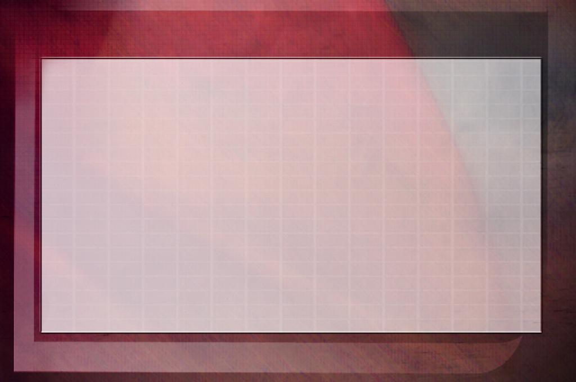
“Umucunguzi w’isi azi ibikenewe na buri muntu. Iyo dukandamijwe kandi dutentebutse, aba abizi, kandi ni We utanga ihumure ryo mu bya mwuka. Umusabe; ube maso usenga, kandi uzasubizwa. Yesu ni umutsima w’ubugingo, ugomba gufungurwa buri munsi; ni amazi y’ubugingo ku mutima wumye kandi ucogoye, kandi bose bashobora gusangira ubuntu Bwe.
Amariba y’isi kenshi azabamo ubusa, ibidendezi byayo byume; ariko muri Kristo hariho isōko nzima dushobora guhora tuvomamo. Uko twavoma kandi tugaha abandi kose, izahora yuzuye. Nta kaga gahari ko kurāngūza iyo sōko; erega Kristo ni isōko idakama—isōko y’ukuri.”
E.G. White, The Signs of the Times, April 22, 1897

